Slide 1
Выездная школа ок «ИЛИМ»

Slide 2
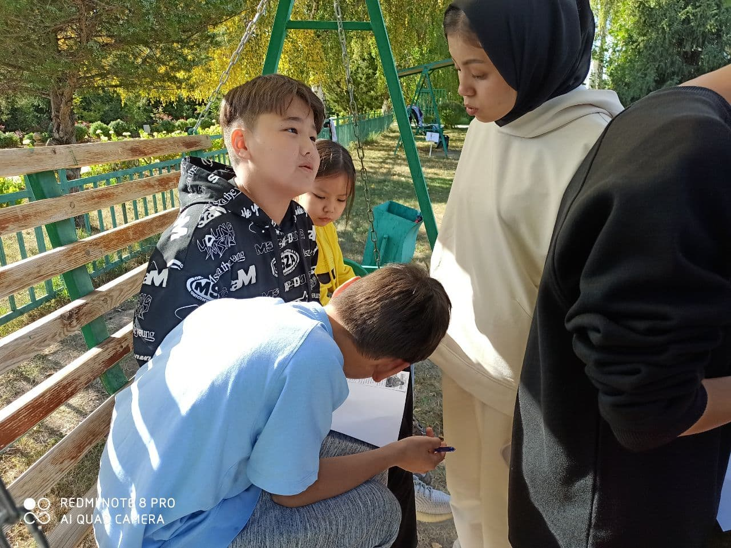
Одним из инновационных способов обучения сегодня выступает выездная школа, актуальность которой в том, что она выступает современным методом познавательной деятельности учеников и экспериментальной площадкой в обучении, нацеленной на все возрастные категории учеников.

Slide 3
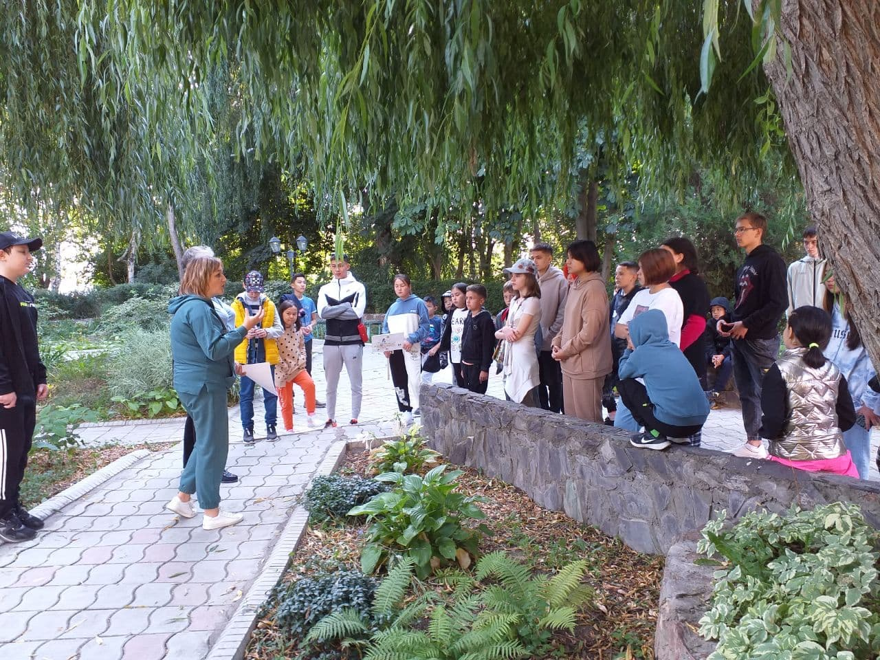
подготавливается учебная программа по заранее продуманной теме. Это не система отдельных курсов, каждый из которых непосредственно привязан к преподавателю. Мы режиссируем всю программу, выбираем сюжет — одну или несколько тем, связанных между собой.

Slide 4
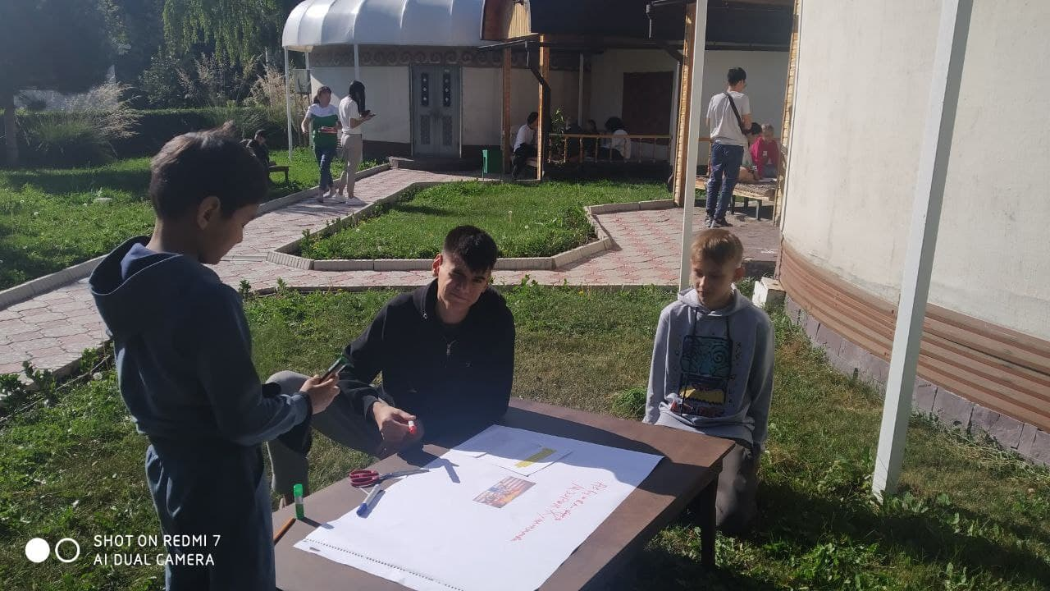
Происходит работа по подтверждению теории на практике: сбор и обработку данных, постановку экспериментов, построение моделей своими руками, компьютерное моделирование.

Slide 5
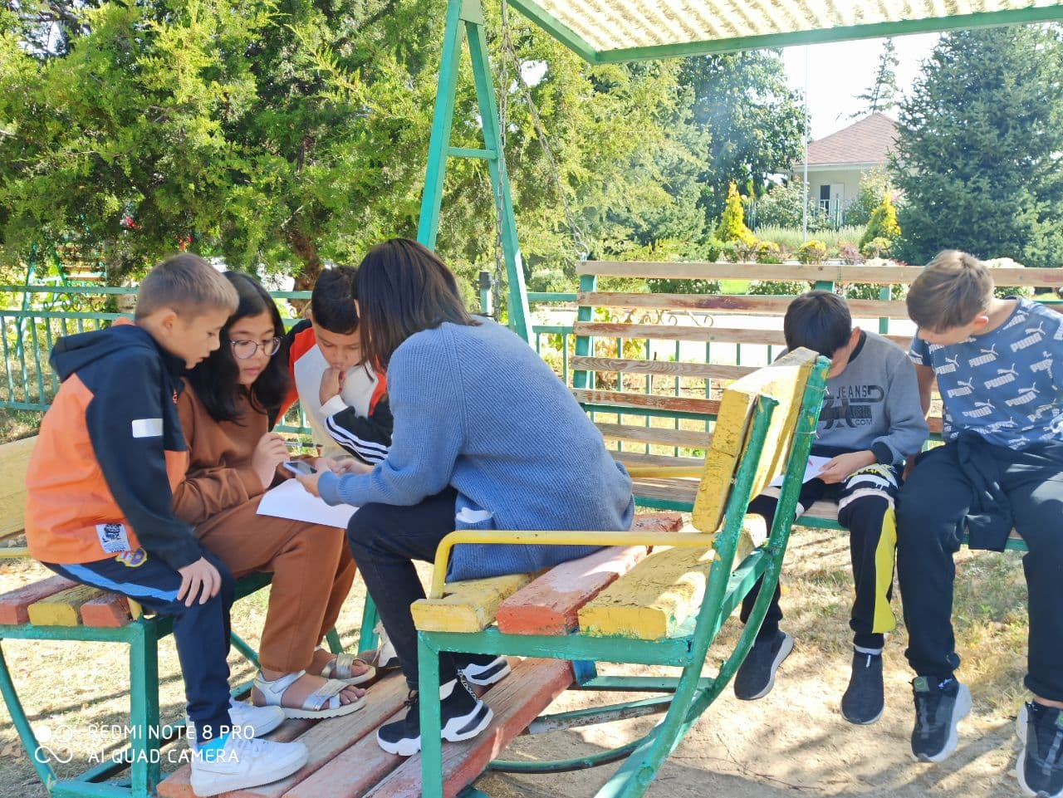
на выездной школе нет деления на преподавателей и, условно, администраторов. Преподаватели курируют школьников, но ведущую роль выполняют учащиеся 11-х классов, что несомненно благоприятно влияет и на самих одиннадцатиклассников, и на миксовые группы учащихся.

Slide 6
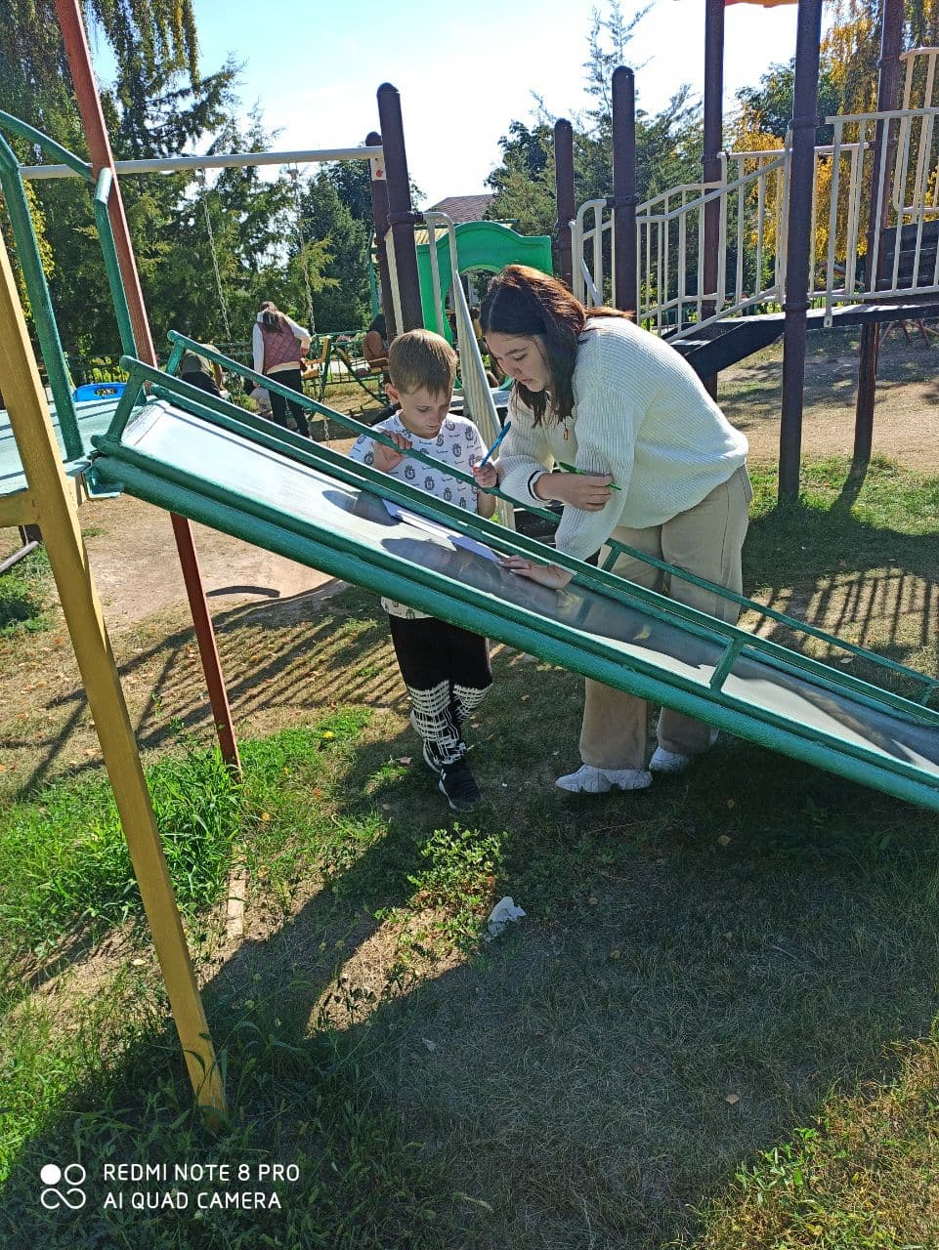
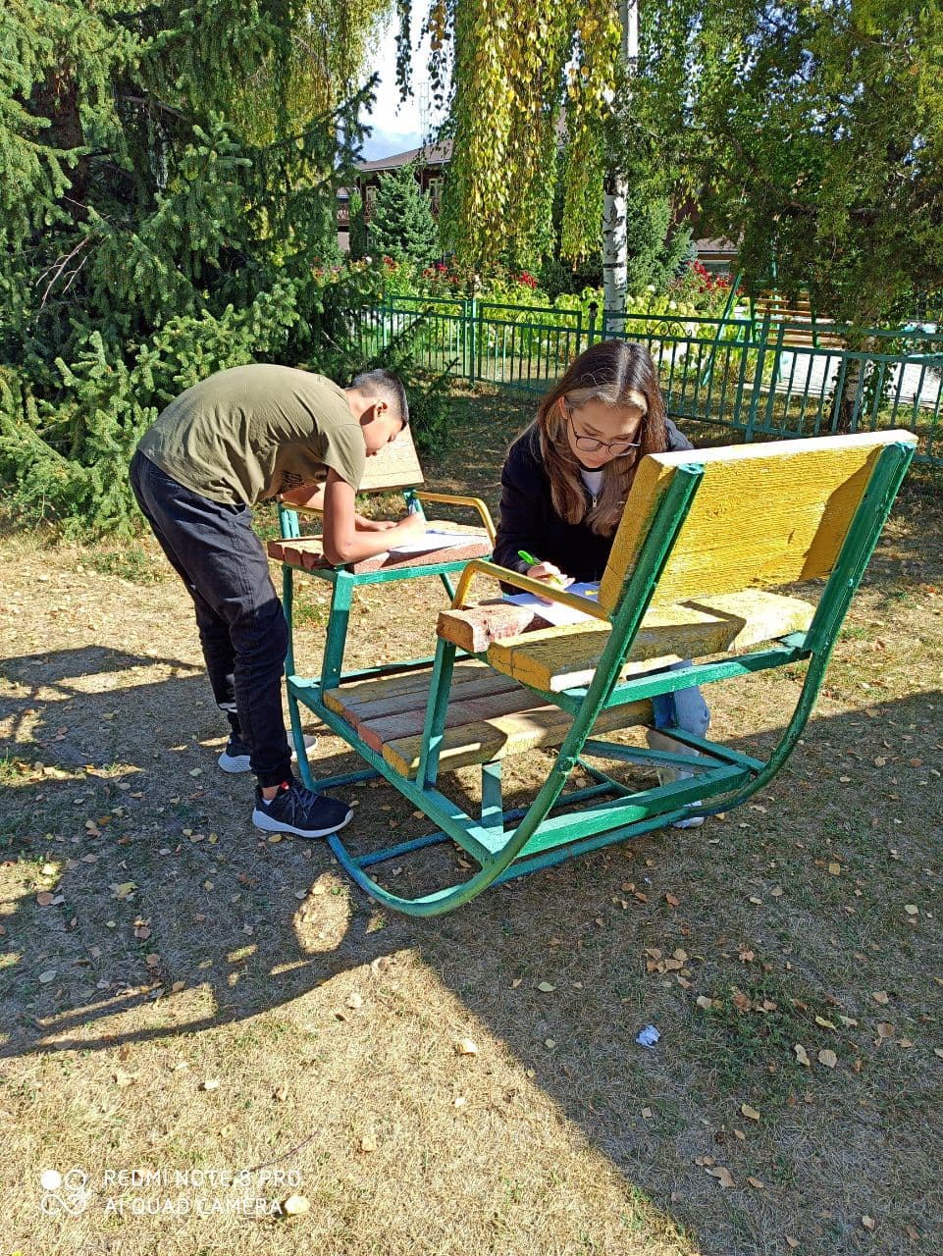
каждый выезд — это путешествие во что-то новое и содержательное. Давно подмечено, что если ты занимаешься привычным делом в непривычном месте — где люди говорят на другом языке, или хотя бы где растут немножко другие деревья, — то ты развиваешься быстрее. Этот эффект новизны очень хорошо работает со школьниками.

Slide 7
В результате участия в выездной школе ребята:
восстановятся после напряженной учебы в школе, отдохнут от компьютера и телевизора;
приобретут навык общения с самыми различными людьми;
реализуют свои лидерские качества;
получат возможность почувствовать себя в роли ученого, путешественника, натуралиста.
разовьют личностные качества (креативность, способность к оценочным суждениям и самоанализу, гибкость и оригинальность мышления, инициативность), которые необходимы человеку для жизни и продуктивной деятельности в современном мире.

